Slide 1

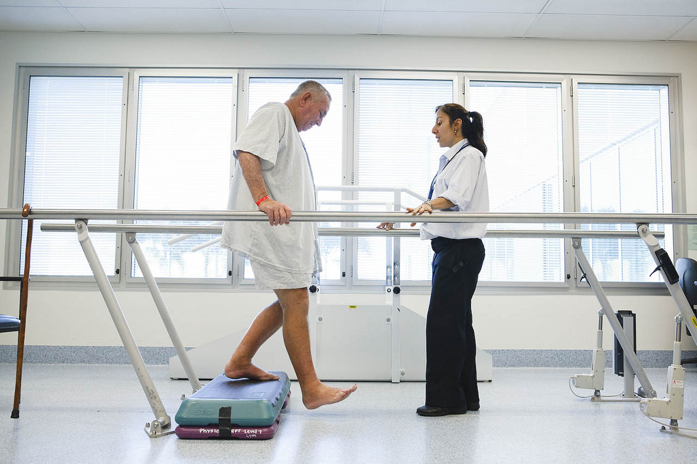

Возможности цитостатической терапии в лечении рассеянного склероза
Д.А. Филимонов, С.К. Евтушенко, И.С. Луцкий
Докладчик:
Заведующий отделом экспериментальной хирургии ИНВХ им. В.К. Гусака, доцент кафедры детской и общей неврологии ФИПО ДонНМУ им. М. Горького
к.мед.н. Филимонов Дмитрий Алексеевич

Slide 2
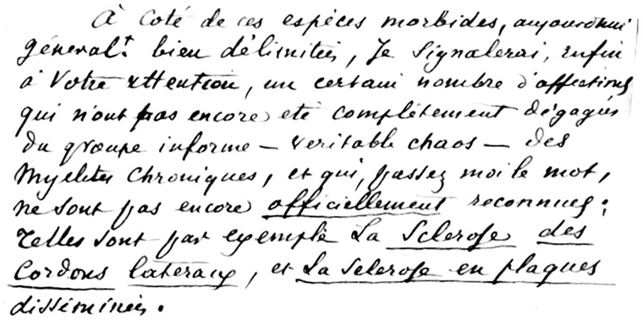
РАССЕЯННЫЙ СКЛЕРОЗ – От Жана Мартена Шарко до наших дней
Хроническое демиелинизирующее воспалительное и нейродегенеративное заболевание центральной нервной системы, гетерогенной, мультифакториальной, иммунно-опосредованной этиологии, вызываемое комплексным взаимодействием генетических и внешнесредовых факторов.
Filippi, M., Bar-Or, A., Piehl, F., Preziosa, P., Solari, A., Vukusic, S., & Rocca, M. A. (2018). Multiple sclerosis. Nature Reviews Disease Primers, 4(1). doi:10.1038/s41572-018-0041-4
Я, наконец, акцентирую ваше внимание на определенное количество заболеваний, которые еще не полностью вычеркнуты из бесформенной группы - настоящего хаоса - хронического миелита, и которые, простите мои слова, еще не официально признаны; Таковы, например, латеральный склероз и рассеянный склероз.

Slide 3


Клинические рекомендации
American Academy of Neurology, ACTRIMS-2018
Клиницист обязан предложить ПИТРС пациенту с рецидивирующей формой РС при наличии недавней клинической или радиологической активности. Это касается и пациентов с КИС.
European Academy of Neurology, ECTRIMS-2018
Предложите интерферон или глатирамера ацетат пациенту с КИС или пациенту с очагами на МРТ, более соответствующими РС, ДАЖЕ ЕСЛИ НЕ СОБЛЮДЕНЫ ВСЕ КРИТЕРИИ, НЕОБХОДИМЫЕ ДЛЯ ПОСТАНОВКИ ДИАГНОЗА РС.

Slide 4
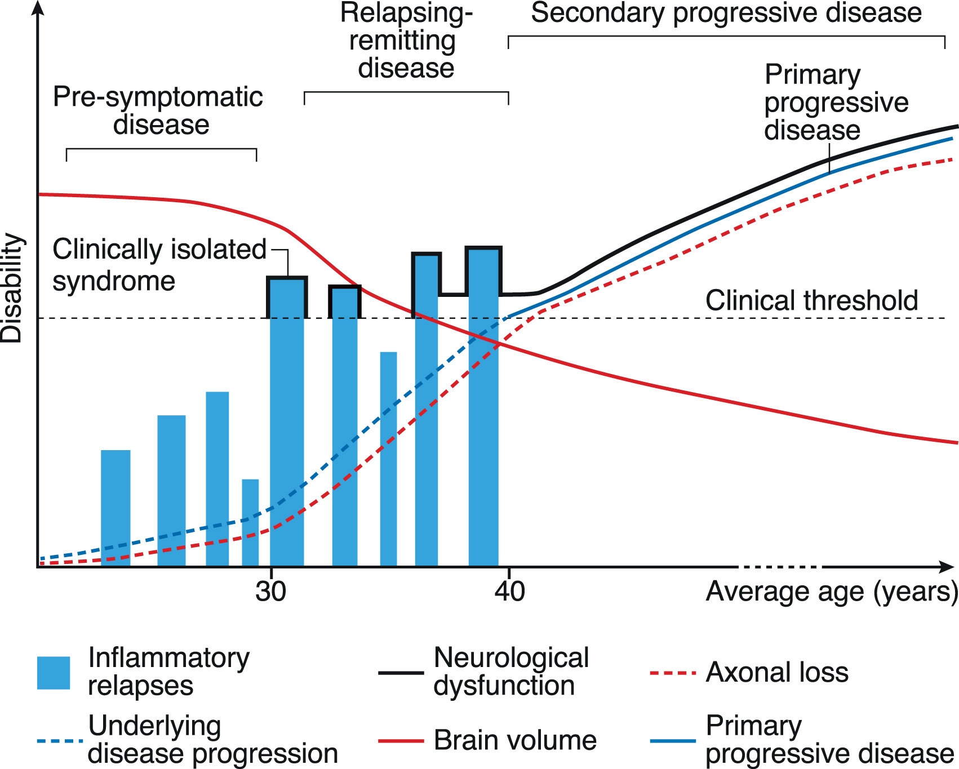
Аксональная потеря и атрофия вещества головного мозга начинаются с доклинической стаидии – ВАЖНО РАНЕЕ НАЧАЛО ТЕРАПИИ

Slide 5
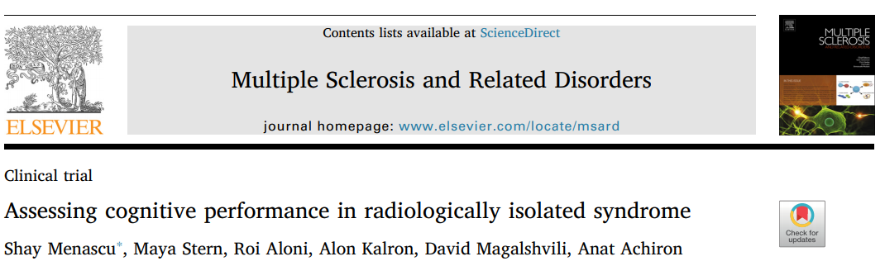
Когнитивные способности у пациентов с радиологически изолированным синдромом были относительно сохранены со средним глобальным когнитивным баллом 98,4 ± 1,6 (медиана, 100), НО ВСЕ КОГНИТИВНЫЕ ПОКАЗАТЕЛИ БЫЛИ НИЖЕ СРЕДНИХ ПОКАЗАТЕЛЕЙ ДЛЯ ЗДОРОВОГО НАСЕЛЕНИЯ, СООТВЕТСТВУЮЩЕГО ВОЗРАСТУ И УРОВНЮ ОБРАЗОВАНИЯ.
Действительно ли «радиологически изолированный синдром» – «изолированный»?
Целесообразно ранее начало терапии (возможно даже высокоэффективными ПИТРС) с целью сохранения церебрального резерва

Slide 6
639 пациентов с РР-РС
Пациенты, которым лечение назначено через 3 года после дебюта достигают стойкого повышения EDSS до 4 баллов на 10 лет раньше по сравнению с пациентами, получавшими лечение в более ранние сроки от дебюта РС

Slide 7


ЛЕЧЕНИЕ ОБОСТРЕНИЯ РС
БАЗИСНАЯ ТЕРАПИЯ РС
Прогрессирующе-рецидивирующий РС
Высокоактивный РР-РС
Плазмаферез
Пульс-терапия
Возможности лечения обострения РС в наших реалиях соответствуют мировым подходам, однако, доступность базисной терапии ограничена
Вторично-прогредиетный РС
Первично-прогредиетный РС

Slide 8
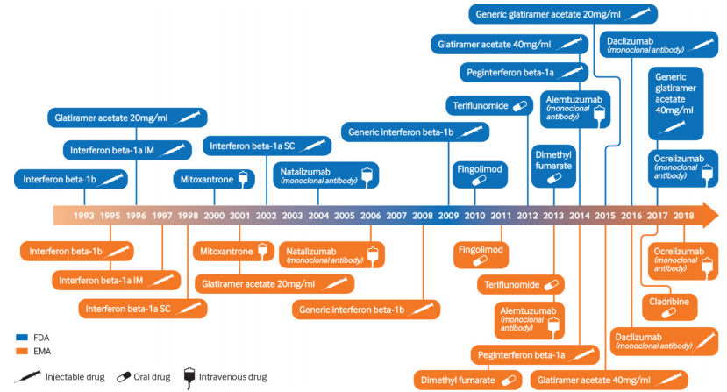
Появление высокоэффективных ПИРС – новая эра в лечении РС

Slide 9
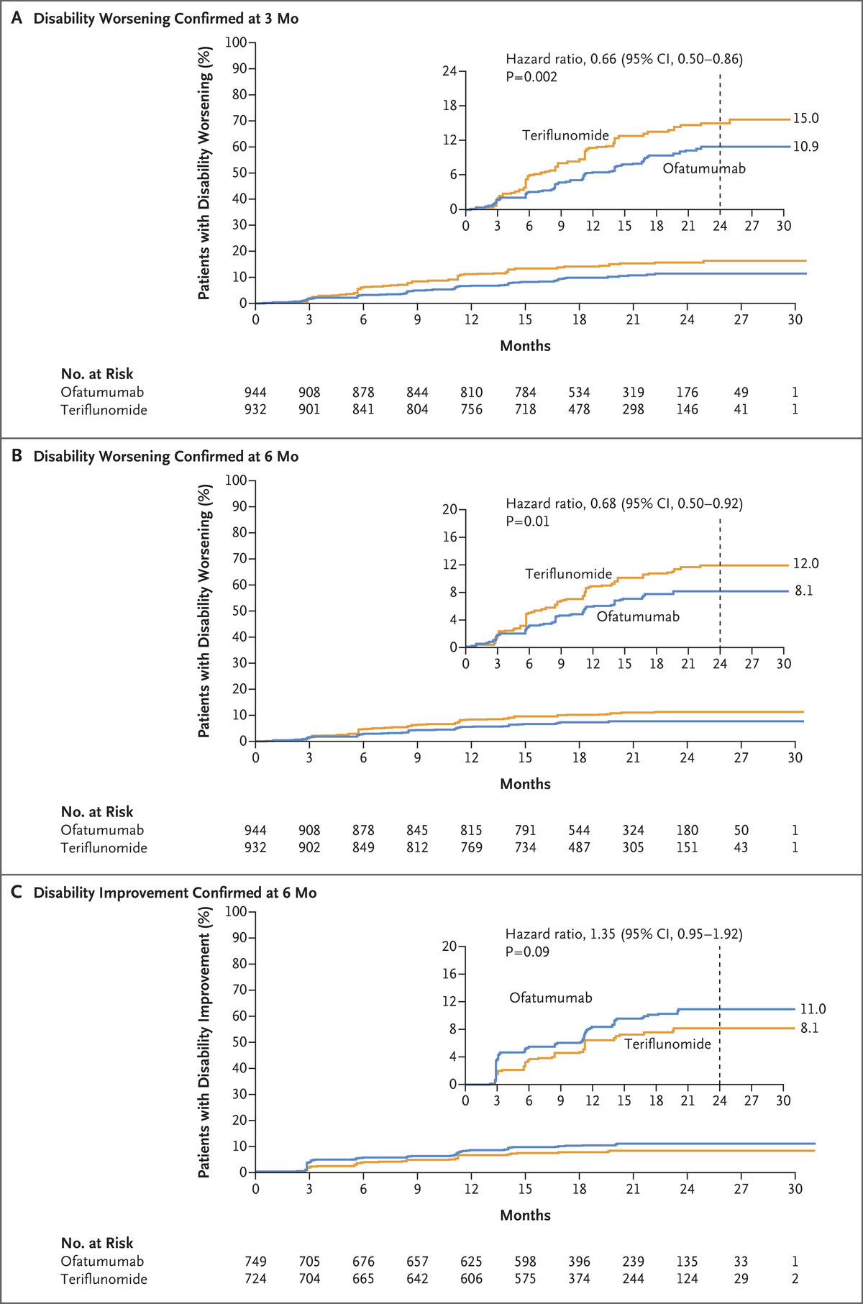
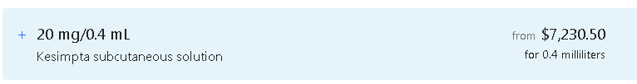
Перспективы 2020
Офатумумаб («Кесимпта») - это полностью человеческое моноклональное антитело (mAb) против CD20. Вводится самостоятельно путем инъекции один раз в месяц подкожно. Связывается с отдельным эпитопом на рецепторе CD20, вызывая лизис и истощение запасов В-клеток. Селективный механизм действия офатумумаба позволяет точно нацеливать эффект на лимфатические узлы, где требуется истощение В-клеток при РС, и может сохранять B-клетки в селезенке.
Апостериорный анализ исследований ASCLEPIOS I и II фазы III показал, что 47,0% и 87,8% пациентов, получавших офатумумаб, не имели признаков активности заболевания (NEDA-3) в течение первого и второго года лечения соответственно.
Быстрое и глубокое истощение В-клеток может способствовать остановке активности заболевания у пациентов с РРС.
Стоимость 1 инъекции (вводится 1 раз в месяц)
Одобрен FDA 08.2020г.

Slide 10
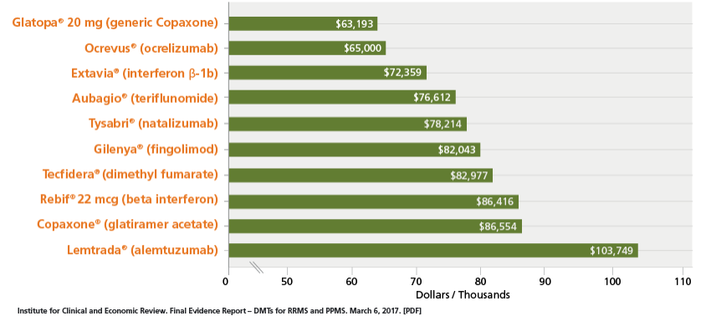
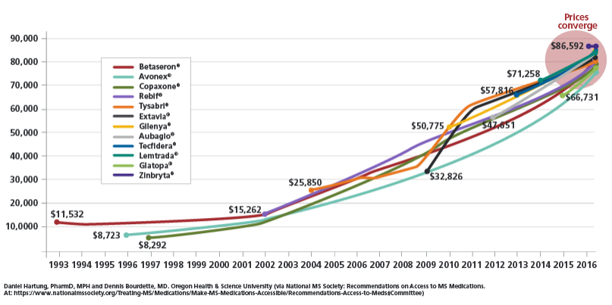
Стоимость и динамика цен на лечение ПИТРС в течение года, дол. США

Slide 11
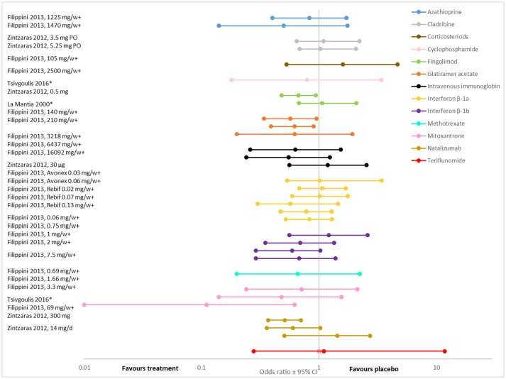
Мета-анализ эффективности ПИТРС
(выделены цитостатики)

Slide 12
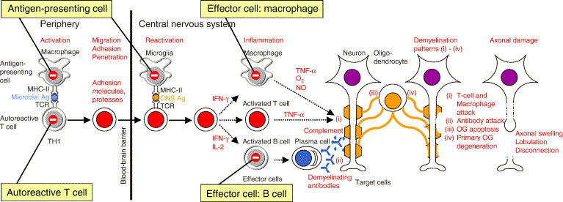
Митоксантрон
синтетический цитостатический препарат, производное антрацендиона. Сходен по химической структуре с противоопухолевыми антрациклиновыми антибиотиками (доксирубицином).
Митоксантрон уменьшает активацию Т-клеток, усиливает активность Т-клеток-супрессоров, блокирует презентацию антигена, уменьшает выработку антител В-клетками. Экспериментально показано, что митоксантрон ингибирует опосредованное макрофагами разрушение миелина.

Slide 13
Метилпреднизолон и Митоксантрон при РС (MP+M)
Рандомизация
Рандромизир. лечение
M 1
M 2
M 3
M 4
M 5
M 6
Митоксандрон 20 мг 1 р/мес. в/в+
Метилпреднизолон 1000мг 1 р/мес. в/в
M -2
M -1
M 0
M 1
M 2
M 3
M 4
M 5
M 6
Метилпреднизолон 1000мг 1 р/мес. в/в

Slide 14
MP+M: снижение частоты обнаружения новых очагов
Процент пациентов с новыми Gd+активными очагами
100
MP (N = 21)
MP+M (N = 21)
*P = .009
†P = .030
‡P = .033
§P = .001
*
80
†
‡
§
60
Patients (%)
40
86%
Снижение
20
0
-1
0
1
2
3
4
5
6
Месяцы
Edan et al. 1997.

Slide 15
Mitoxantrone in Multiple Sclerosis (MIMS): дизайн исследования
2 года, двойное слепое, многоцентровое, плацебо-контролируемое
194 пациенты, 18-55 лет, EDSS 3-6
Группы
Mitoxantrone 5 mg/m², в/в 1 раз в 3 месяца
Mitoxantrone 12 mg/m², в/в 1 раз в 3 месяца
Плацебо

Slide 16
Эффективность Митоксантрона в течение 2 лет: основные показатели эффективности
 | Placebo (n=64) | Mitoxantrone 12 mg/m² (n=60) | P-value Mitoxantrone 12 mg/m² против плацебо
основные показатели эффективности |  |  | <0.0001
Изменение EDSS (ср.зн.) | 0.23 | -0.13 | 0.0194
Среднее число обострений, требующих лечения | 1.20 | 0.40 | 0.0002
Время до первого обострения, требующего лечения (медиана, месяцы) | 14.2 | Обострения не развивались | 0.0004
Изменения в стандартизированном неврологическом статусе (ср. зн.) | 0.77 | -1.07 | 0.0269
NR=not reached within 24 months.
Hartung, H.P. et al. The Lancet 2002. v360 2018-2025

Slide 17

Изменения EDSS (ср. знач.)
Изменения в EDSS
(m24 - Baseline)
p = 0.0194 †
† Placebo vs. Mitoxantrone 12 mg/m²
Hartung, H.P. et al. The Lancet 2002. v360 2018-2025

Slide 18

Меньшее количество новых Т2-очагов по сравнению с плацебо
Среднее изменение количества Т2- поражений за 24 месяца
85% снижение
Mitoxantrone
12 mg/m²
(n=28)
Placebo
(n=32)

Slide 19
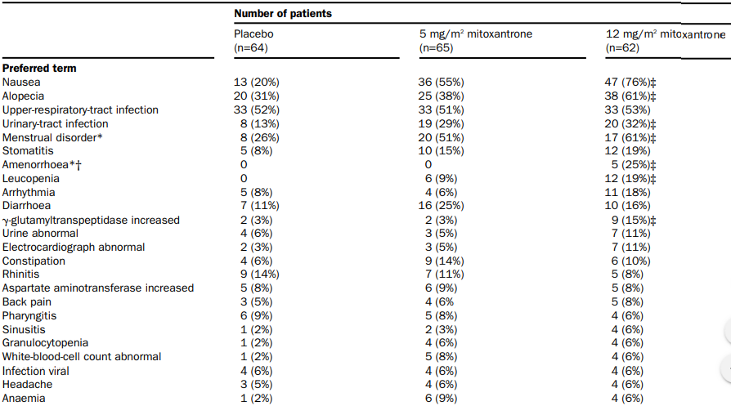
Побочные эффекты
Тошнота, алопеция, инфекции мочевыводящих путей, дисменорея, лейкопения, повышение ГГТ

Slide 20
Иммуннореконституционная терапия (ИРТ)
ИРТ – терапия высоко-эффективными препаратами коротким курсом – «перезагрузка иммунитета»
Назначается периодически
Обладает способностью
Индуцировать длительную ремиссию
В некоторых случаях – добиться выздоровления
Поддерживающая терапия
Назначается без перерыва
Обладает способностью индуцировать длительную ремиссию
Не позволяет добиться выздоровления

Slide 21
Поддерживающая терапия против ИРТ
Поддерживающая терапия
Иммунореконституционная терапия
Постоянная терапия
Проблемы комплаенса
Препараты от низкой до очень высокой эффективности
Обратимая
Вначале риски низкие, но увеличиваются во временем
Примеры: копаксон, териффлюнамид, натализумаб, окрелизумаб
Феномен отдачи:
Очень высокий
Может быть жизнеугрожающим
Не излечивает
Курсовое введение
Препараты очень высокой эффективности
Необратимая
Вначале риски высокие, но уменьшаются со временем
Примеры: алемтузумаб, митоскантрон, кладрибин, стволовые клетки
Феномен отдачи:
Не выражен
Не жизнеугрожающий
Возможно излечивает???

Slide 22
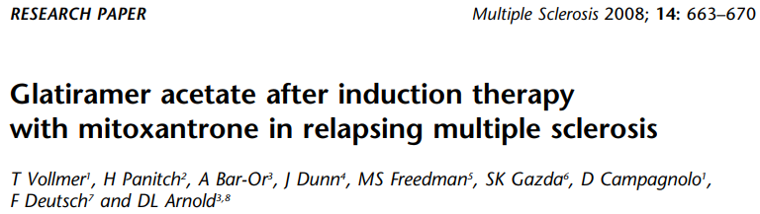
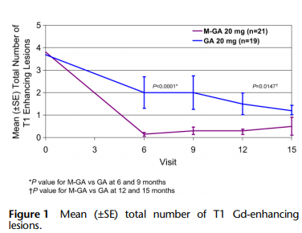
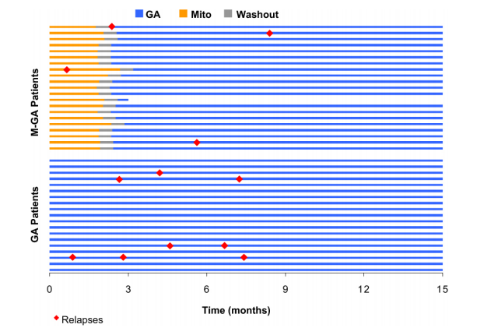
40 пациентов с РР-РС
EDSS 0-6
От 1 до 15 Gd+ очагов
2 группы:
МИТ 12 мг/м2 – индукция 1 раз в месяц – 3 месяца, затем глатирамера ацетат 20 мг/сут. ежедневно – 12 месяцев
глатирамера ацетат 20 мг/сут. ежедневно – 15 месяцев
M+GA – редукция на 89% числа Gd+ очагов на 6 и 9 месяцы и на 70% в 12 и 15 месяцы. Краткосрочная иммуносупрессия с митоксантроном безопасна и эффективна с возможностью индукции раннего и устойчивого снижения активности болезни.

Slide 23
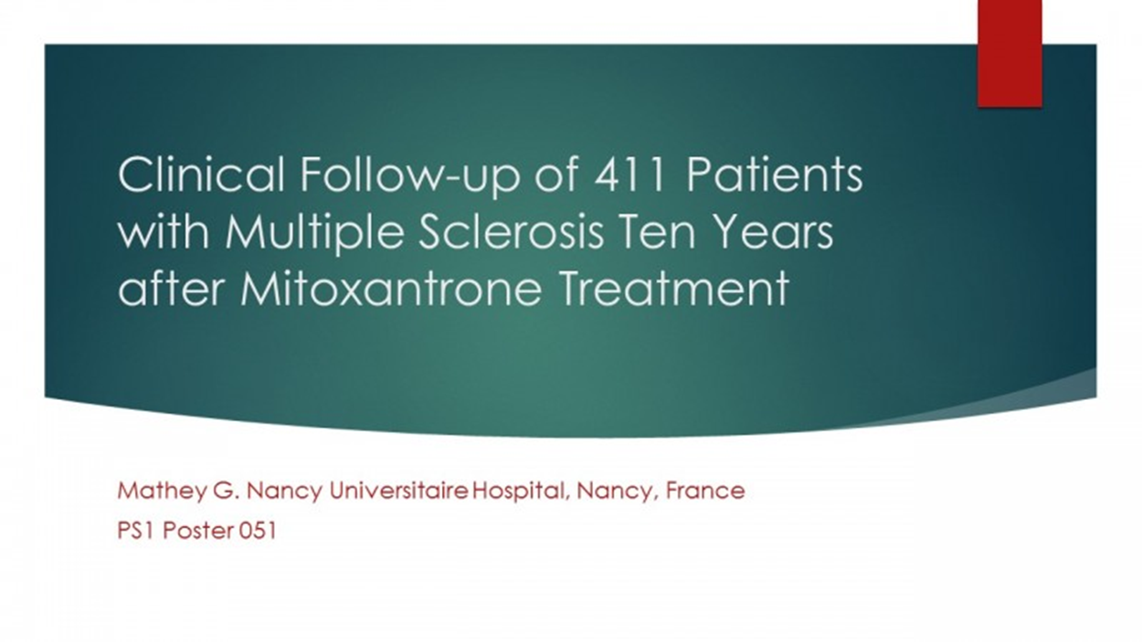
10 лет после лечения митоксантроном Форум ECTRIMS-2017
155 пациентов с РР-РС и 256 пациентов с прогрессирующим РС, получавшие митоксантрон до 01 января 2016г.
117 пациентов с РР-РС доступны скринингу через 10 лет
Среднее годовое число обострений
2,0 в начале,
0,5 через 2 года,
0,7 через 10 лет
EDSS
2,8 в начале,
4,8 через 10 лет
66,4% - трансформация во ВП-РС
Высокая частота обострений в начале заболевания является предиктором ранней трансформации

Slide 24

10 лет после лечения митоксантроном Форум ECTRIMS-2017
186 пациентов с прогрессирующим РС доступны скринингу через 10 лет
EDSS
4,9 в начале,
6,85 через 10 лет
В течение исследования выявлены:
Лейкемия – 4 пациента
Опухоли – 25 пациентов (7 – рак молочной железы)
Систолическая дисфункция – 1
Выводы: митоксантрон позволяет добиться стойкого эффекта в течение 10 лет (с тенденцией к снижению эффективности после 5 лет), лечение в большей степени подходит пациентам с РР-РС без грубой инвалидизации

Slide 25
Метотрексат
цитостатический препарат из группы антиметаболитов, антагонистов фолиевой кислоты. Оказывает выраженное иммуносупрессивное действие даже в относительно низких дозах, не обладающих заметной гематологической токсичностью
Накоплен большой опыт применения при ревматоидном артрите
Очень длительный прием может вызывать печеночный фиброз
Есть сообщения о фатальной несовместимости с НПВП
При приеме в небольших дозах совместно с фолиевой кислотой мало токсичен
Назначается 1 раз в неделю 7,5 мг + фолиевая кислота 5 мг (в разные дни)
При РС назначается off-label

Slide 26
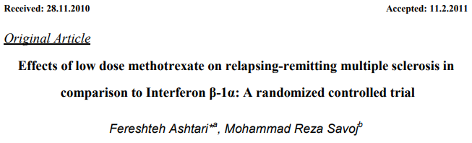
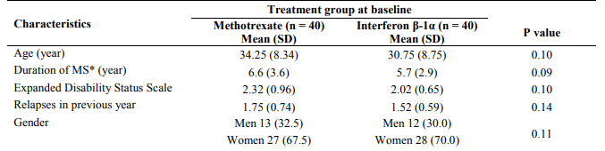
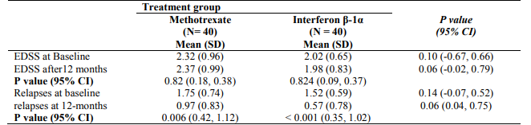

Slide 27
Азатиоприн
Иммуносупрессивный препарат, имидазольное производное 6-меркаптопурина, конкурентный антагонист гипоксантина. По химическому строению близок к пуриновым основаниям. В высоких дозах (10 мг/кг) угнетает функцию костного мозга.
Не одобрен FDA для лечения РС, но применяется off-label в течение 30 лет
Одобрен в Германии для лечения РС
Накоплен большой опыт использования при миастении

Slide 28
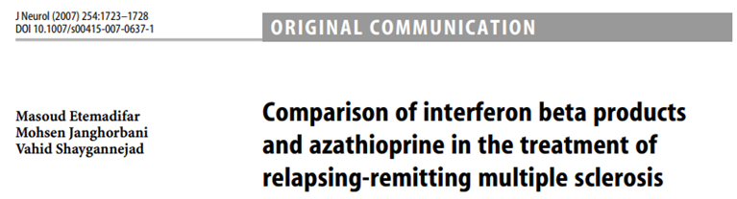
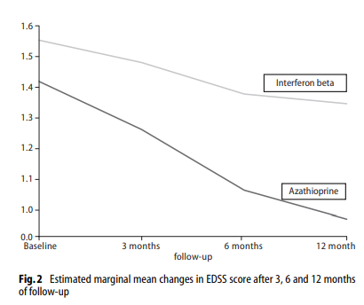
Азатиоприн
Снижение медианы EDSS с 1,4 до 0,96

Slide 29
Take home message
Исследования последних лет крайне убедительно демонстрируют необходимость раннего (уже на этапе РИС/КИС) назначения ПИТРС, как минимум первого поколения (ГА, ИФ), а в перспективе – высокоэффективных ПИТРС (сипонимод, терифлунамид и др.).
Высокоэффективные ПИТРС мало доступны в развивающихся странах.
Возможный выход – назначение цитостатиков (митоксандрон, метотрексат) пациентам с трансформацией РС во ВПРС, пациентам с ППРС и высокоактивным (более 1 обострения в год) РРСС.
Индукционная терапия (митоксантрон 1 раз в месяц на протяжении 3-х месяцев) позволяет избежать нежелательных эффектов иммуносупрессантов и добиться снижения активности процесса при сохранении иммунного резерва. Необходимы дальнейшие исследования для подтверждения эффективности раннего применения индукционной терапии (при EDSS менее 2 баллов) в условиях отсутствия доступа к ПИТРС.

Slide 30
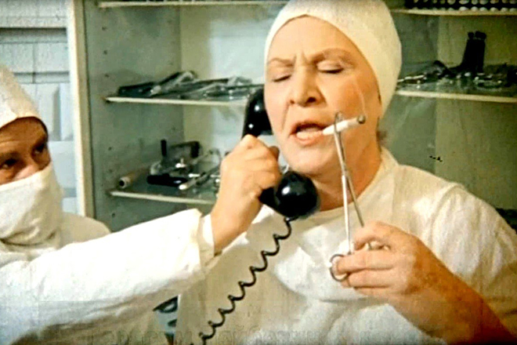
В отделение поступил пациент с клинически изолированным синдромом. EDSS – 0,5 балла. Что делать???
Немедленно начинайте иммуно-реконституционную терапию!
Возьмите у старшей сестры 5 флаконов АЛЕМТУЗУМАБА!

Slide 31
Благодарю за внимание!

